Slide 1
Понятие власти. Типы власти.

Slide 2
Власть
Волевое воздействие на поведение людей со стороны субъекта власти
Способность одной стороны влиять на поведение другой стороны вне зависимости от того, готова ли последняя к сотрудничеству
Механизм организации и регулирования совместной деятельности

Slide 3
Виды власти
Определяются ресурсами, которые власть использует.
Политическая
Экономическая
Социальная
Принудительная
Культурно-информационная
Способность и умение реализовать функции общественного управления
Контроль над экономическими ресурсами, собственность на различного рода материальные ценности
Контроль над распределением статусов, должностей, льгот и привилегий
Контроль над людьми с помощью применения или угрозы применения физического насилия.
Контроль над людьми с помощью информации и средств её распространения.

Slide 4
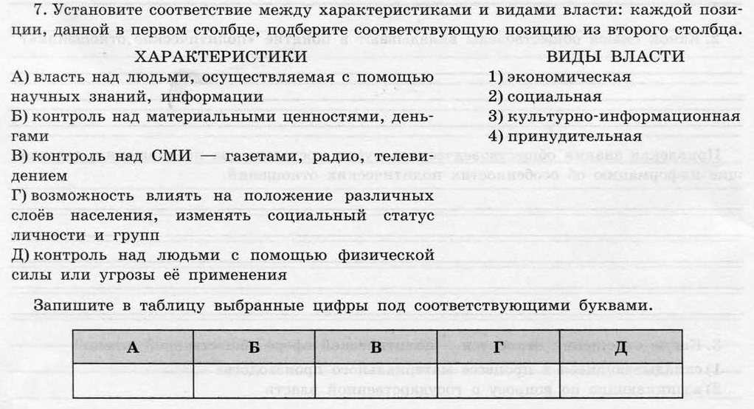

Slide 5
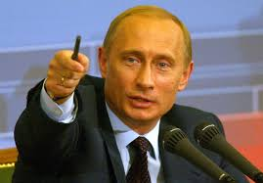
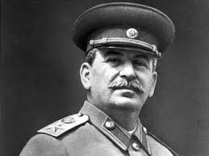
Источники власти
Авторитет
Сила
Власть
Богатство
Харизма
Харизма - это особое свойство, благодаря которому человека оценивают как одаренного особыми качествами и способного оказывать эффективное влияние на других. Понятие «харизма» ведет свое начало из древнегреческой мифологии — означает притягивать к себе внимание.
Хариты — это древнегреческие богини красоты, грации и изящества.

Slide 6
Авторитет – общепризнанное влияние лица или организации в различных сферах общественной жизни, основанное на:
знаниях
нравственных достоинствах
опыте
Основой авторитета является уважение к знаниям, опыту, достижениям, личным качествам и т.д.

Slide 7
Структура власти
Субъект
Объект
Ресурсы
Функции
Средства
Государство
Граждане
Экономические
руководство
убеждение
Лидеры
Организации
Социальные
контроль
насилие
Партии
Нации и народности
Культурно информационные
господство
манипуляции
Элиты
управление
право
Административно - силовые
регуляция
поощрение
Юридические

Slide 8
Классификация власти
По степени институциализации: правительственная, городская, школьная
По субъекту власти: классовая, партийная, президентская
По режиму правления: демократическая, авторитарная
По правовому признаку: законная, незаконная
По количеству индивидов, принимающих решения: личная, коллективная
По сферам воздействия: экономическая, информационная, духовная, политическая

Slide 9
Политическая власть – это…
Право, способность и возможность отстаивать и претворять в жизнь определенные политические взгляды, установки и цели

Slide 10
Признаки власти
Публичность — решения политической власти обязательны для всех людей и для всех видов власти
Всеобщность — политическая власть осуществляется на основании права от имени всех людей
Легальность использования силы — закрепленность в законах и Конституции использовать силу
Моноцентричность – у политической власти может быть только один центр принятия решений.
Институциональность – наличие специальных органов власти, политических институтов
Регламентированность – определённость властных полномочий традициями, законом

Slide 11
Разделение властей предполагает деление власти на три ветви:
законодательную;
исполнительную;
судебную.
Система разделения властей — это неотъемлемый признак демократии.

Slide 12
Суть разделения властей:
— все три ветви власти представлены разными людьми и органами согласно Конституции
-никакая власть не может пользоваться правами, предоставленными Конституцией другим ветвям власти
Разделение властей в РФ:
законодательная (Федеральное Собрание)- издаёт законы, представляя интересы граждан
исполнительная власть (Правительство) – управляет государственными делами
судебная (Конституционный Суд, Верховный Суд, суды разных уровней)- следит за соблюдением законов.

Slide 13
1. Что из указанного связано с понятием «власть»?
1) Самопознание
2) Авторитет
3) Социализация
4) Урбанизация
2.Запишите слово, пропущенное в следующей фразе:
« Основой политики является…»
3. Верны ли следующие суждения о Федеральном Собрании РФ?
А. Федеральное Собрание РФ является представительным и законодательным органом Российской Федерации.
Б. Федеральное Собрание РФ осуществляет меры по обеспечению законности, прав и свобод граждан.
1) верно только А
2) верно только Б
3) верны оба суждения
4) оба суждения неверны
4. Верны ли следующие суждения о политической власти?
А. Политическая власть осуществляет руководство обще­ством в целом.
Б. Политическая власть определяет основные направления
1) верно только А
2) верно только Б
3) верны оба суждения
4) оба суждения неверны

Slide 14
5.Верны ли следующие суждения о власти?
А. Никто не может присваивать власть в Российской Феде­рации.
Б. Согласно Конституции РФ народ осуществляет свою власть непосредственно, а также через органы госу­дарственной власти и органы местного самоуправления.
1) верно только А
2) верно только Б
3) верны оба суждения
4) оба суждения неверны
6Верны ли следующие суждения о власти?
А. К методам власти можно отнести методы убеждения и принуждения. Б. Согласно Конституции РФ присвоение властных полномочий преследуется по федеральному закону.
1) верно только А 2) верно только Б 3) верны оба суждения 4) оба суждения неверны

